Slide 1
Det humanistiske fakultet
Hva vil det si å være studieforberedt?
Dragana Grulovic og Andrine Roland Spets
Studiekonsulenter

Slide 2
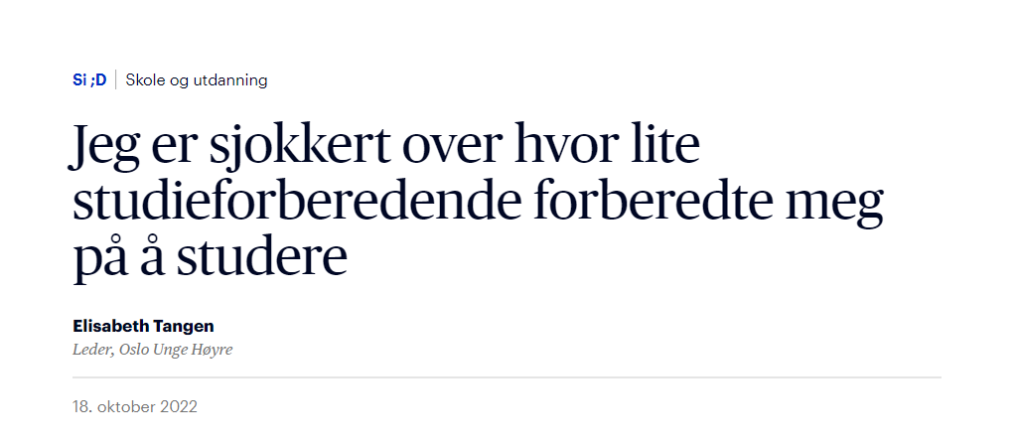
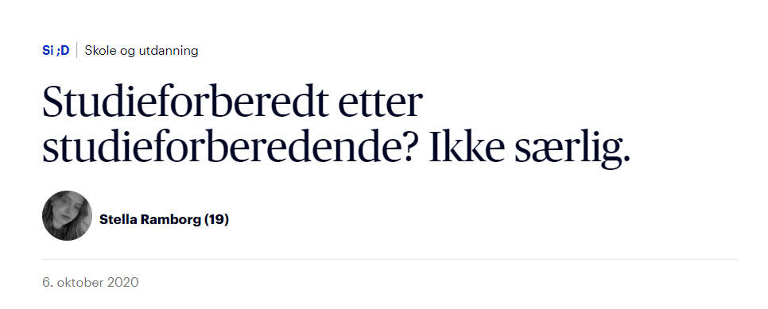

Slide 3
Universitetsspråk – hvordan oppdage en førsteårsstudent
Du er student, ikke elev
Dette er universitetet, ikke skolen
Det heter emner, ikke fag
Du har ikke en klasse, men tilhører et kull
Faglærer er ikke kontaktlærer
Ansvar for egen læring. Selvstendig orientering.
Du har valgt å være her selv. Må innrette deg etter gjeldende regler.
Forskjell på disse. Avslører studentens forståelse av systemet.
Du må ta ansvar for å skape din sosiale og læringsmessige arena.
Faglærer formidler pensum. Er ikke din kontaktperson for andre ting enn rent faglige spørsmål.

Slide 4
«Nei, det har jeg ikke fått beskjed om»
Nettsidene – kilden til alt
Emner, pensum, timeplan
Venter på informasjon fremfor å aktivt lete selv
Ansvarsfraskrivelse fra selvstendige valg
Konsekvenser av dette:
Mister studierett
Får ikke ta eksamen
Får ikke emner de vil ta
Får ikke tilrettelegging
Blir hengende et år etter kullet sitt

Slide 5
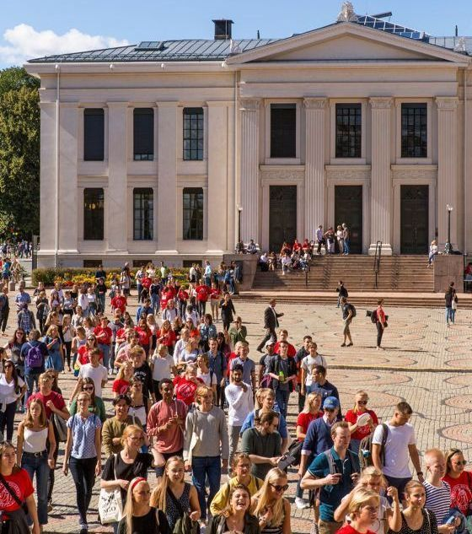
Hva vi kunne ønske de visste ..☹
Utforske nettsidene – kilden til alt
Emner, pensum, timeplan, nyttige videoer
Merke seg fristene før de kommer
Semesteravgift, registrering
Planlegge utdanningsløpet
Forståelse av systemet
Ansvarsbevissthet

Slide 6
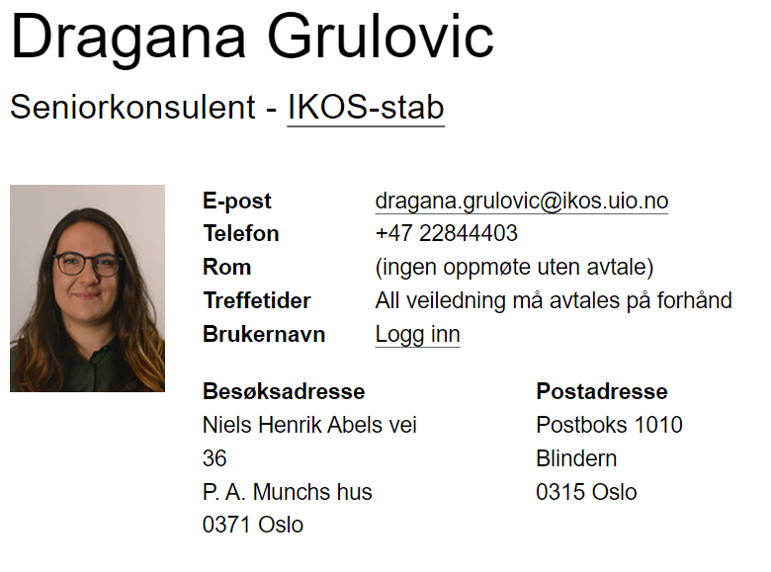
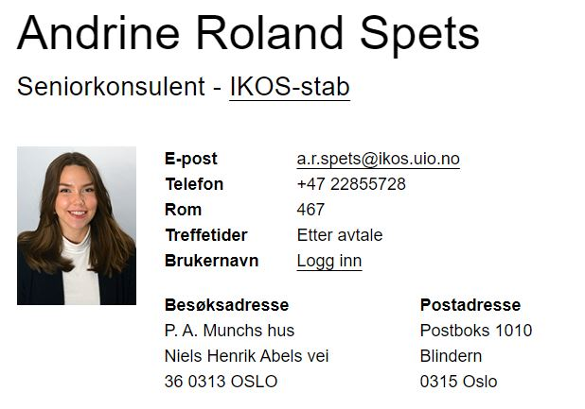
Kontaktinfo

